Slide 1
Plataforma MFT (MOVEit)
Febrero 2021
Vversión 1.0

Slide 2

Contenido
Alcance
AS IS MOVEit
Diseño Físico AS IS MOVEit
Arquitectura de Referencia AS IS MOVEit
TO BE Plataforma MFT
Diseño Físico TO BE Plataforma MFT
Arquitectura de Referencia TO BE Plataforma MFT

Slide 3
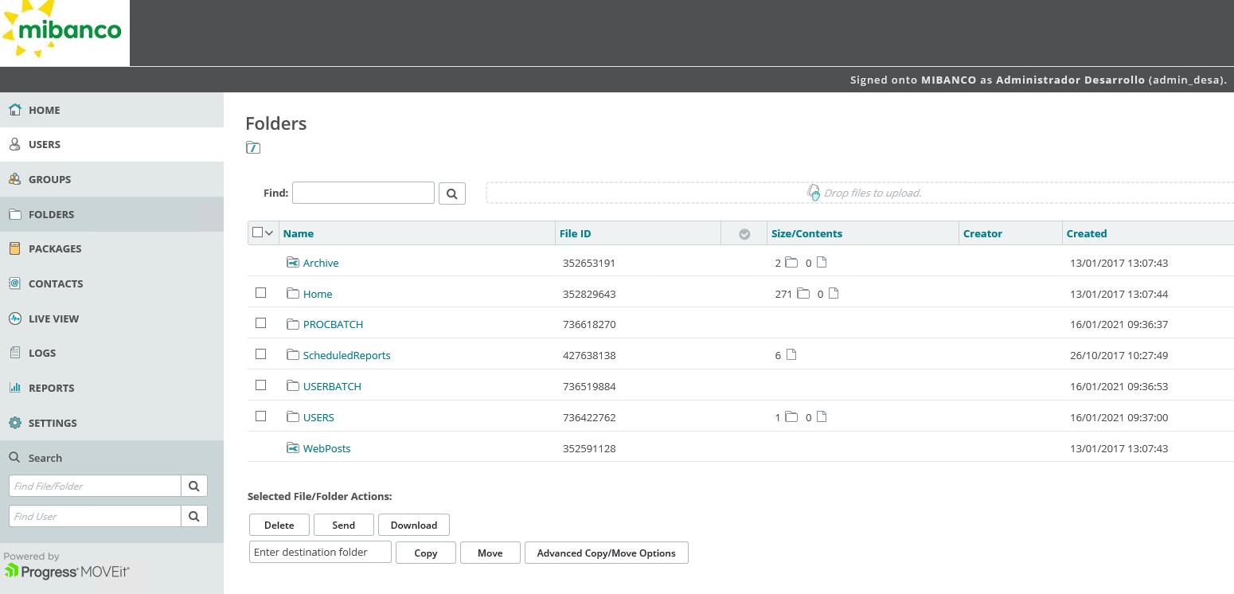
Alcance
Implementa la nueva Plataforma MFT (MOVEit), que permita crecer de manera ordenada y con trazabilidad del requerimiento a nivel de carpetas, usuario y Accesos, identificando la necesidad y el origen que genero la creación del requerimiento.

Slide 4
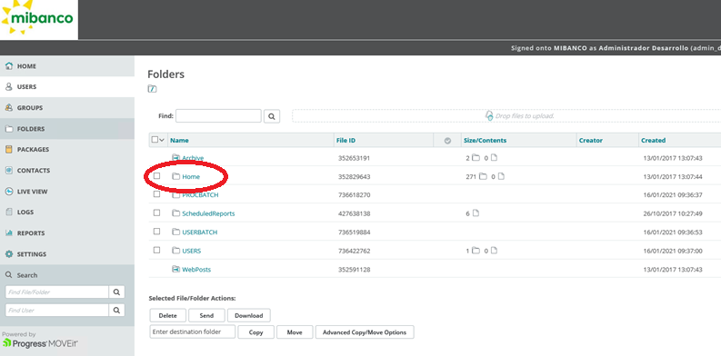
AS IS MOVEit
Actualmente se utiliza el modulo Transfer, para compartir archivos entre usuarios internos y externos a la organización
2) Actualmente el banco utiliza file Server y servicios FTP o SFTP para transferir archivos de los cuales 7 servidores son de producción., 2 de Calidad, y 2 de desarrollo.

Slide 5
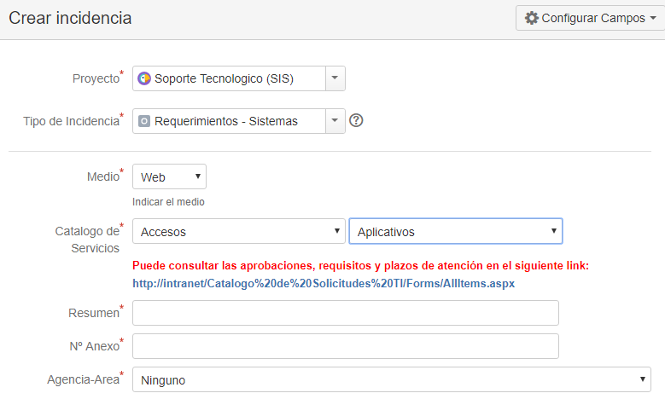
AS IS MOVEit
3. Actualmente el TISO, crea las carpetas y los usuario locales en la herramienta MOVEit (transfer),y acceso a los FTP con ticket’s del Jira.
4. Para el File Server el equipo de servidores y storage crea las carpetas con un ticket del Jira.

Slide 6
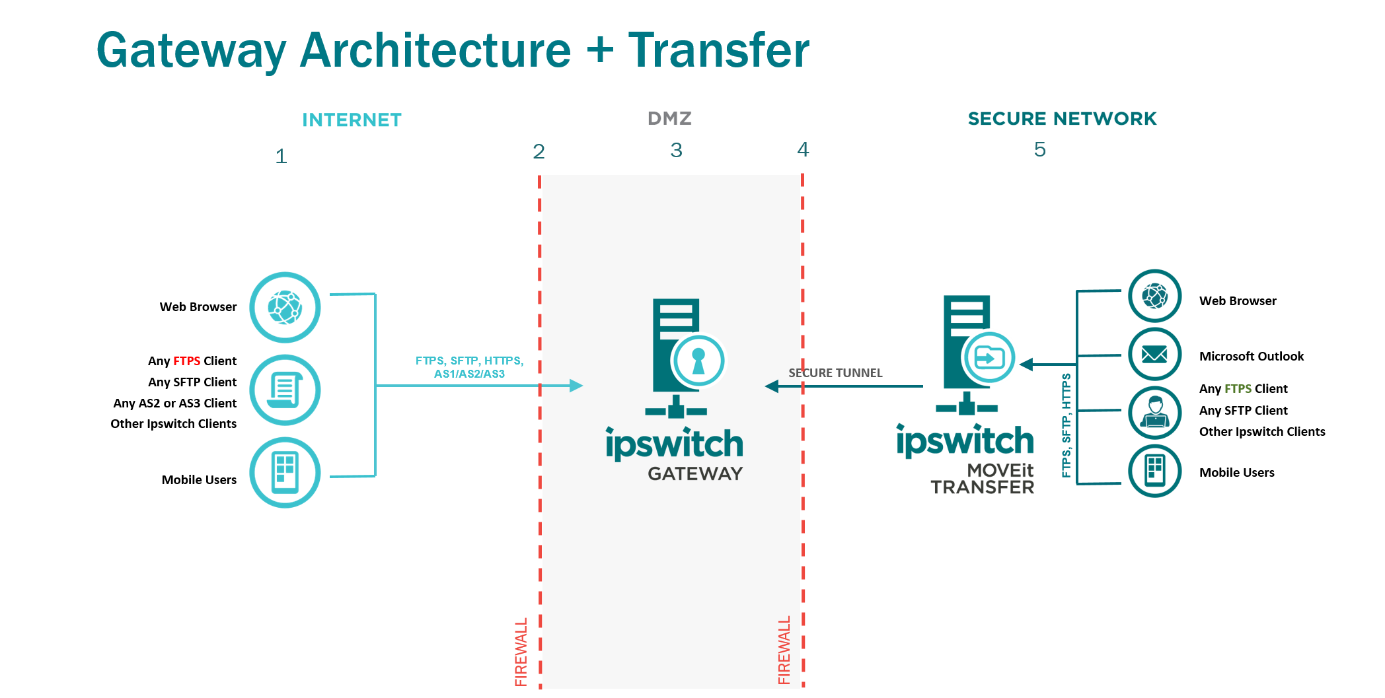
Diseño Físico AS IS MOVEit

Slide 7















Arquitectura de Referencia AS IS MOVEit
ATM
Agentes
IVR
POS
Wearables
Web
Call
Center
Ventanilla
Plataforma
Kiosko
Fintechs
Partners
Nube Pública
Redes
Sociales
Mobile
E-mail / SMS
Canales
^{Canales Clientes}
^{Canales Colaboradores}
^{Ecosistemas de Integración}
Seguridad
Datos y Analítica Empresarial
APIs y Microservicios de Experiencia Omnicanal
Gestión de Accesos e Identidades
Procesos
Analítica Predictiva y Avanzada
Automatización de Procesos de Negocio (BPM)
Automatización de Reglas de Negocio (BRE)
Digitalización y Gestión de Contenido (ECM)
^{Automatización de Tareas}
^{Seguridad Perimetral}
^{Entrega y Acceso de Datos}
APIs y Microservicios de Negocio
Integración
^{Tiempo Real}
^{Seguridad de Red}
^{Servicios de Integración}
^{Mensajería y Eventos (MOM)}
Batch y Transferencia de Archivos
^{Big Data}
^{Seguridad de Host}
Aplicaciones
^{Datos Estructurados}
^{Aplicaciones Core}
^{Aplicaciones Satélites}
^{Sistemas Colaborativos}
^{Sistemas de Apoyo}
^{Seguridad de Aplicaciones}
^{Ingestión de Datos}
Infraestructura
^{Seguridad de Datos}
Software de Administración de Infraestructura
^{Recuperación Tecnológica}
^{Software Base}
^{Infraestructura}
^{On-premise}
^{Infraestructura Nube}
^{Redes y Comunicaciones}
Herramientas de Gestión de Datos
Monitoreo
Monitoreo de Rendimiento y Disponibilidad
Monitoreo de Auditoría y Seguridad
^{Telemetría}
Gestión de Incidentes y Problemas

Slide 8
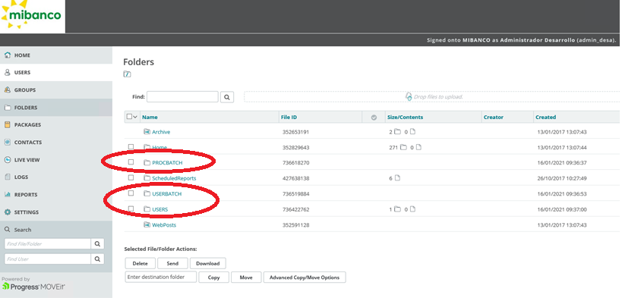
TO BE Plataforma MFT
La plataforma MFT transfer tendrá 3 file server principales:
USERS: transferencia de archivos entre usuarios de negocio interno o hacia usuarios externos a la organización
USERBATCH: transferencia de archivos de un proceso bachero o servidor hacia algún usuario interno o externo a la organización.
PROCBATCH: transferencia de archivos entre procesos bacheros o servidores

Slide 9
TO BE Plataforma MFT
La plataforma MFT Automation:
Podrá automatizar cualquier tarea de transferencia de archivos, ya sea directamente entre servidores, o entre los file server creados en le Transfer(USERS, USERBATCH, PROCBATCH)
3) El acceso a los módulos Transfer y Automation, serán con usuarios del Active Directory
4) Las urls a la plataforma son las siguientes:
Producción
- https://filetransfer.mibanco.com.pe
- https://automation.mibanco.com.pe (pendiente de crear el dominio y certificado)
Desarrollo
- https://filetransfernoproddesa.mibanco.com.pe (pendiente de crear el dominio y certificado)
- https://automationnoproddesa.mibanco.com.pe (pendiente de crear el dominio y certificado)
Calidad
- https://filetransfernoprodqa.mibanco.com.pe (pendiente de crear el dominio y certificado)
- https://automationnoprodqa.mibanco.com.pe (pendiente de crear el dominio y certificado)

Slide 10
TO BE Plataforma MFT
5) Los nuevos servidores son los siguientes:

Slide 11
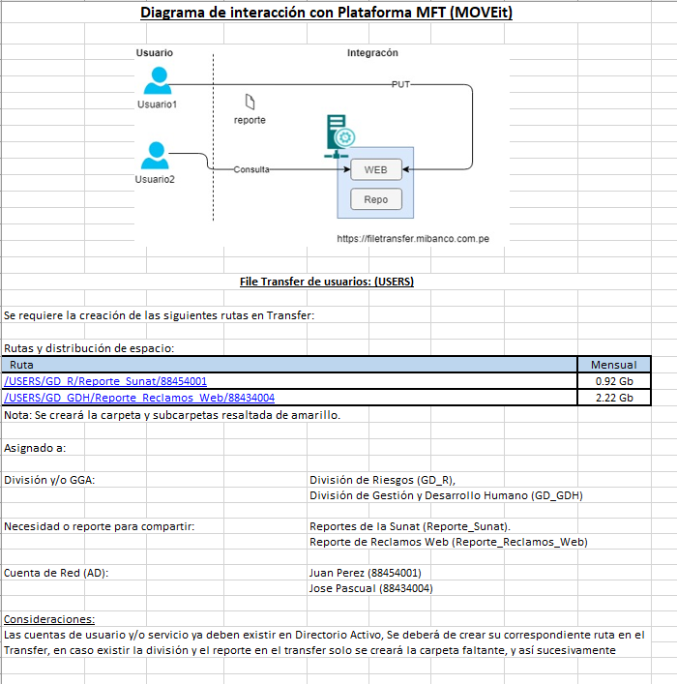
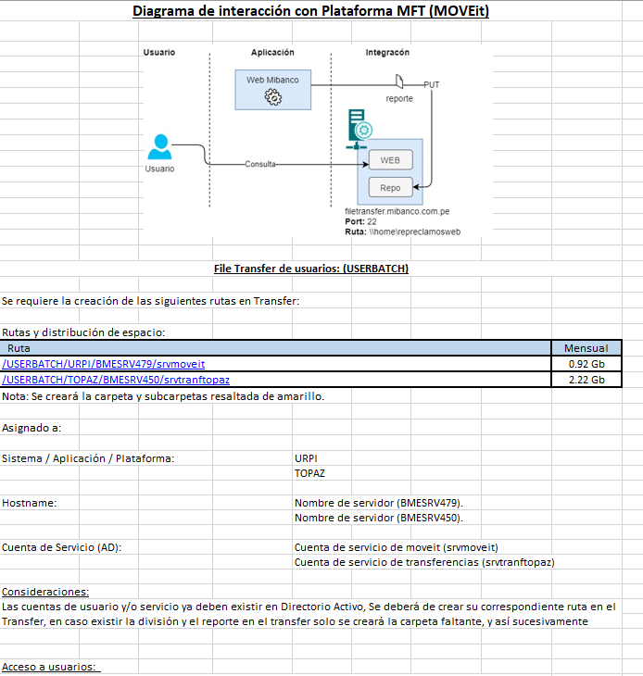
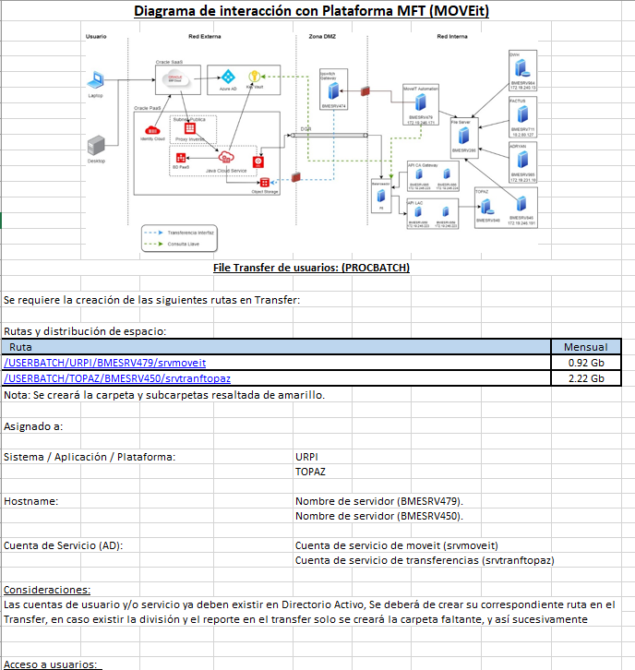
TO BE Plataforma MFT
6) La solicitud de accesos y creación del ticket’s del Jira será el mismo, el flujo de atención del ticket se modifico, se suma un nuevo formato y aprobaciones de SISO y Arquitectura TI, con Ejecutor final del TISO, en los 3 ambientes (Producción, Desarrollo, QA)

Slide 12
TO BE Plataforma MFT
6) Se modifico el catalogo de servicios:
- Transfer:
- Automation:
Pendiente de enviar el catalogo Actualizado, flujo sencillo de acceso por el Ad a la herramienta para perfil de desarrolladores.

Slide 13
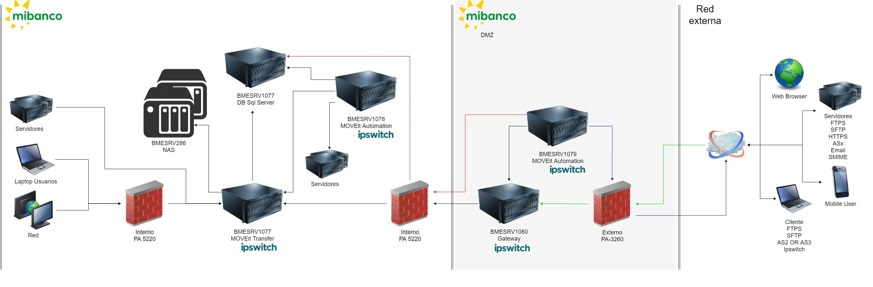
Diseño Físico TO BE Plataforma MFT

Slide 14
Arquitectura de Referencia TO BE Plataforma MFT
ATM
Agentes
IVR
POS
Wearables
Web
Call
Center
Ventanilla
Plataforma
Kiosko
Fintechs
Partners
Nube Pública
Redes
Sociales
Mobile
E-mail / SMS
Canales
^{Canales Clientes}
^{Canales Colaboradores}
^{Ecosistemas de Integración}
Seguridad
Datos y Analítica Empresarial
APIs y Microservicios de Experiencia Omnicanal
Gestión de Accesos e Identidades
Procesos
Analítica Predictiva y Avanzada
Automatización de Procesos de Negocio (BPM)
Automatización de Reglas de Negocio (BRE)
Digitalización y Gestión de Contenido (ECM)
^{Automatización de Tareas}
^{Seguridad Perimetral}
^{Entrega y Acceso de Datos}
APIs y Microservicios de Negocio
Integración
^{Tiempo Real}
^{Seguridad de Red}
^{Servicios de Integración}
^{Mensajería y Eventos (MOM)}
Batch y Transferencia de Archivos
^{Big Data}
^{Seguridad de Host}
Aplicaciones
^{Datos Estructurados}
^{Aplicaciones Core}
^{Aplicaciones Satélites}
^{Sistemas Colaborativos}
^{Sistemas de Apoyo}
^{Seguridad de Aplicaciones}
^{Ingestión de Datos}
Infraestructura
^{Seguridad de Datos}
Software de Administración de Infraestructura
^{Recuperación Tecnológica}
^{Software Base}
^{Infraestructura}
^{On-premise}
^{Infraestructura Nube}
^{Redes y Comunicaciones}
Herramientas de Gestión de Datos
Monitoreo
Monitoreo de Rendimiento y Disponibilidad
Monitoreo de Auditoría y Seguridad
^{Telemetría}
Gestión de Incidentes y Problemas

Slide 15
Carlos Tello Milicic
Carlos.tello.m@mibanco.com.pe

